Slide 1
História da China Antiga
Profº Bruno Ferreira

Slide 2
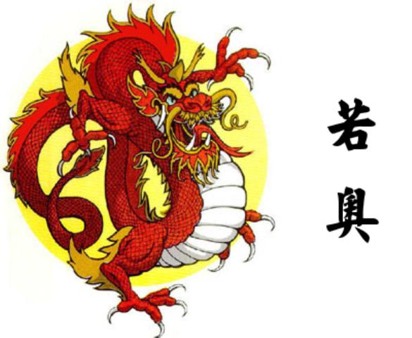
Pré-história
O território Chinês foi habitado por ancestrais humanos a mais de 500 mil anos.
Desenvolveram comunidades na margem do rio Huang-Ho.
Estabeleceram no vale Loes onde a cor amarelada do solo deu o nome ao “Rio Amarelo”

Slide 3
Rio Amarelo

Slide 4
Historiadores divide a historia da China em Dinastias
As Dinastias sucederam-se por meio de guerras internas ou invasões e se mantiveram ate a instalação da Republica em 1911.

Slide 5
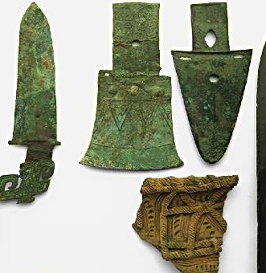
Dinastia Shang
A Dinastia Shang desenvolveu em volta do Rio Amarelo e foram unificados por essa por volta de 1500 a.C.
Durante essa dinastia surge a metalurgia do bronze e desenvolvimento de escrita
Esses ficaram no poder ate o sec XI a.c quando foram derrotados pelos Zhou

Slide 7
A Escrita Chinesa
A escrita Chinesa é formada por caracteres que representam os mais diversos conteúdos de linguagem.
Calcula-se que o conjunto total dos caracteres chineses, com diferentes tipos de singramos, ultrapasse os 40 mil sinais.
A linguagem Chinesa torna-se fator determinante para a unidade cultural chinesa.

Slide 8
Ideograma

Slide 9
Dinastia Zhou
A Dinastia que mais perdurou no poder ate o sec III a.C
Realizaram diversas Guerras.
Invocaram sua Autoridade divina “mandato do Céu”
Distribuíram terras à nobreza local em troca de apoio militar.
Por meio desses mecanismo de controle, os reis Zhou procuravam dirigir e articular as relações entre os diversos nobres locais.
Algumas lideranças criaram conflitos internos e fragmentaram o território criando diversos reinos combatentes.

Slide 11
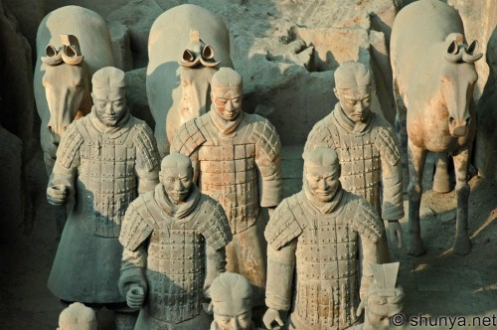
o início da China imperial
Profº Bruno Ferreira

Slide 12
A formação do imério chinês
Um dos Reinos Combatentes era o reino de Ch’in, do qual provavelmente deriva o nome China. Em cerca de 221 a.C, seu líder, Ch’in Che, conseguiu unificar os Reinos Combatentes e tornou-se o primeiro imperador da China.

Slide 13
A Dinastia Han
A dinastia Han estabilizou as fronteiras do império ao norte, contra os hunos, e conquistou território ao sul.
Nomeação de pessoas para governar as províncias.
Padronização da escrita.
Rota da Seda
Crescimento Populacional – 60 milhões
Construção de novos canais de irrigação
Moeda única
Confucionismo
Invenção Chinesa – Bussola e o sismógrafo.
Tentativa de eliminar diferenças religiosas e facilitar o comercio
Inicio da Construção da Muralha da China
Impostos cada vez mais altos
Queimou livros de filosofia afim de impedir ideias contrarias ao seu governo.
Revolta dos camponeses inspirada no Taoismo que abriu espaço para o governo de Liu Ban (256 -195) membro fundador da dinastia Han em 206 a.C

Slide 14
Rota da Seda

Slide 16
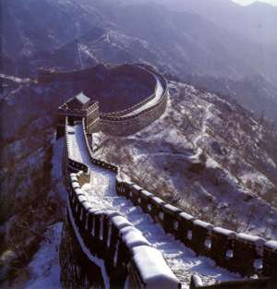
Muralha da China

Slide 17
Exercito de Terracota

Slide 19
Confuncionismo
Filósofos – Confúcio (c 551-479 a.C), nascido na província de Lu.
Inteligência e Conduta fez crescer na carreira publica
Decepção politica saiu divulgando seus ensinamentos
Sua Obra demonstra a consciência de viver em um mundo desordenado devido às guerras dos Reinos Combatentes.
A doutrina consiste no principio de altruísmo, a cortesia, a fidelidade e a busca da sabedoria.

Slide 21
Taoísmo
Lao Tsé – teria vivido na China entre os século VI e V a.C seu nome significa “Velho filósofo” seus nome significa “velho filosofo”.
Pouco sabe-se dele sua vida esta envolta em lendas e controvérsias.
A tradição atribui a Lao Tsé a autoridade do Tão té Ching uma obra das mais importantes do Taoismo.
Para o Taoismo o elemento gerador é o Tao, que representa “Caminho divino” “Caminho natural e perfeito”, “essência primordial do universo”
Recolhe elementos da sabedoria popular chinesa e da crença dos espíritos da natureza, propõe o retiro da vida publica e a meditação forma do ser humano atingir a harmonia consigo e com o universo.

Slide 22
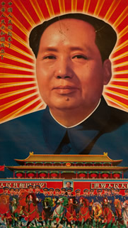
A China do presente
Com a proclamação da República Popular da China (RPC) em 1 de outubro de 1949, o país viu-se novamente dividido entre a RPC, no continente, e a República da China (RC), em Taiwan e outras ilhas. Cada uma das partes se considera o único governo legítimo da China e denuncia o outro como ilegítimo. Desde os anos 1990, a RC tem procurado obter maior reconhecimento internacional, enquanto que a RPC se opõe veementemente a qualquer envolvimento internacional e insiste na "Política de uma China".
Politicamente, o governo deixou de ser heterodoxamente comunista após a morte de Mao Zedong em 1976, apesar do Partido Comunista continuar no poder. Deng Xiaoping, mesmo não sendo o presidente de direito, foi de fato quem comandou a China durante a década de 1980. Em 1991 Jiang Zemin assumiu a presidência do país, governando até 2003, quando entregou o poder ao seu sucessor, Hu Jintao.
.

Slide 26
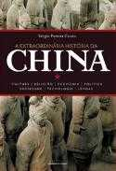
Para Saber mais
A Extraordinária História da China
Autor: Couto, Sérgio Pereira
Editora: Universo dos Livros
Categoria: Geografia e Historia / Historia Mundial

Slide 27
Questões
1 – Pode-se dizer que a civilização chinesa é uma civilização fluvial? Justifique.
2 – Como o poder centralizado era exercido pelas famílias reinantes?
3 – Que medidas o rei Ch’in tomou para obter o controle do território que ele governava?
4 – O que foi a Rota da Seda? Que importância ela teve para a China?
5 – Que fatores levaram ao fim da dinastia Han?

Slide 28
Treinando para o Enem
(Ufal-Adaptada) Na antiguidade, aproximadamente na mesma época que se desenvolveu a sociedade egípcia, outros povos começaram a despontar. Sobre os aspectos da organização socioeconômica desses povos é correto afirmar:
A – As primeiras civilizações: Mesopotâmia, Egito, Índia e China nasceram, respectivamente, em torno do vale dos grandes rios: Tigre e Eufrates, Nilo, Ganges e Indo e Amarelo.
B – nessas sociedades, onde predominava a servidão coletiva, o individuo explorava a terra como membro da comunidade e servia ao Estado, proprietário absoluto dessas terras.
C – O Estado constituía, nessas sociedades, o principal instrumento de poder do grupo privilegiado, assegurando a ampliando o predomínio da classe burguesa
D – A base econômica dos povos dessa região foi a agricultura. Nessas sociedades, tanto a produção agrícola quanto a artesanal estavam sob controle do Estado.
E – O desenvolvimento do modo de produção escravista, característica dessas sociedades, estava intimamente relacionado ao caráter expansionista desses povos.

Slide 29
